Slide 1
Levensfasen De ontwikkelingspsychologie van de mens
Hoofdstuk 3 Van zes maanden tot twee jaar
Notes:
In deze fase veranderen de spiergroepen en werken op elkaar in. Het centrale zenuwstelsel rijpt verder, waardoor reflexen plaatsmaken voor meer doelgerichte bewegingen. Het spelen neemt een belangrijke plaats in en heeft een duidelijke leerfunctie.

Slide 2
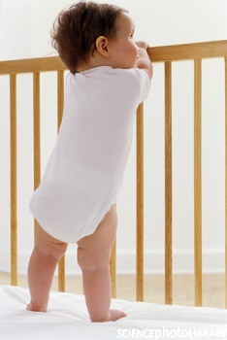
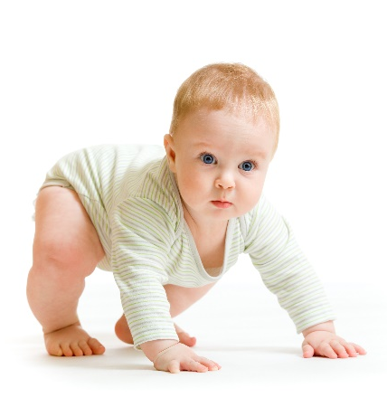
Hoofdstuk 3 Van zes maanden tot twee jaar
Wat kan een kind gemiddeld wanneer?
Zonder steun zitten | rond 7 mnd
Staan met steun | rond 8 mnd
Over vloer trekkend voortbewegen | rond 8 mnd
Lopen met steun | rond 9 mnd
Op handen en knieën kruipen | rond 10 mnd
Op handen en voeten kruipen | rond 11 mnd
Stevig los staan | rond 11 mnd
Met steun lopen, een enkel stapje los | rond 1 jaar
Goed lopen | rond 14 mnd
Bal naar voren schoppen | rond 14 mnd
Met hulp traplopen | rond 18 mnd
Springen, huppelen, etc. | rond 2 jaar
Ontwikkeling grove motoriek

Slide 3
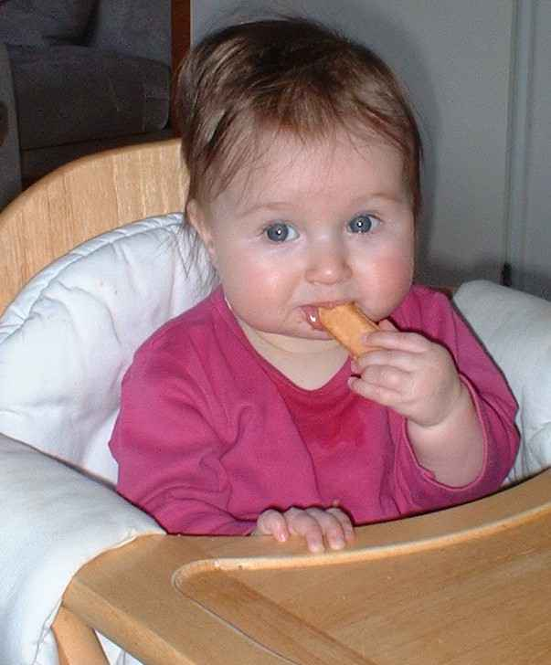
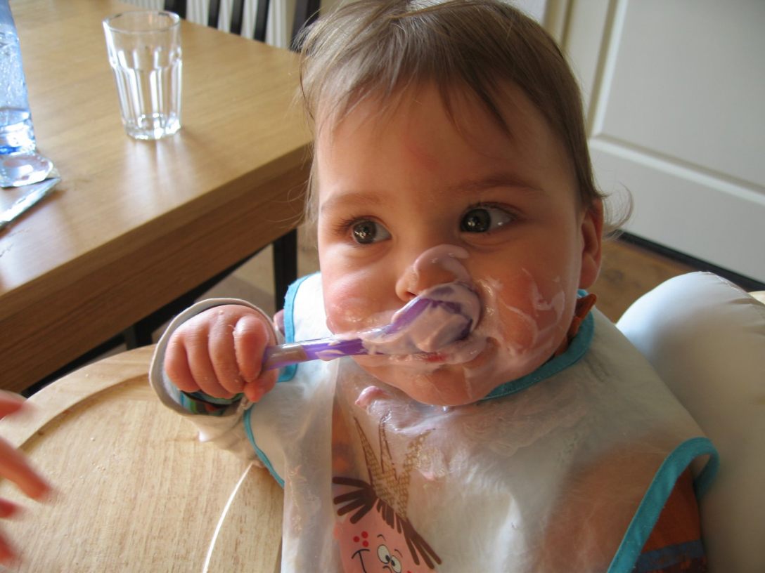
Hoofdstuk 3 Van zes maanden tot twee jaar
En de fijne motoriek?
Pincetgreep
(opponeren van de duim)
Notes:
Qua fijne motoriek ontwikkelt zich de pincetgreep oftewel het opponeren van de duim. Hierdoor kan een kind gericht iets pakken, zoals een stukje brood of een klein speeltje. Ook wordt hiermee de oog-hand-coordinatie getraind; het vermogen om acties uit te voeren die gelijktijdig het gebruik van onze ogen en handen vereist,

Slide 4
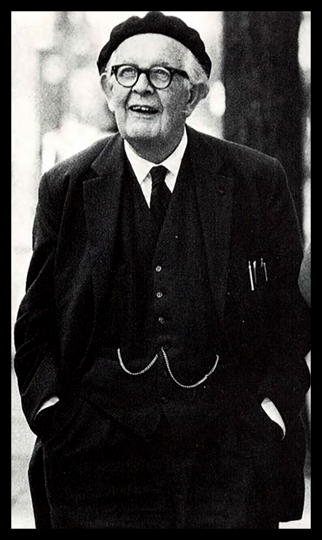
Hoofdstuk 3 Van zes maanden tot twee jaar
Piaget
Cognitieve ontwikkelingsstadia…
0 tot 2 jaar
Sensomotorisch stadium (denken = handelen)
“Circulaire reactiepatronen…” herhalen van wat leuk is en secundair
Betekent dat het effect wordt gezien
Niet van tevoren bedoeld
Circulaire primaire reacties (1-4 mnd)
Circulaire secundaire reacties (4-12 mnd)
Circulaire tertiaire circulaire reacties (12-18 mnd)
Notes:
Senso motorisch stadium is het denken dat via de zintuigen verloopt. Denk aan het grijpen en het lopen.
Circulaire reactiepatronen zijn hierbij: primair: 1-4 maanden: kind grijpt naar een voorwerp dat het ziet.
Secundair: 4-12 maanden: een dekentje wegschoppen om een mobile laten bewegen .
Tertiair: 12-18 maanden : object constantie. Een boekje ligt onzichtbaar onder een dekentje en hij doet het dekentje weg om het voorwerp te pakken.

Slide 5
Hoofdstuk 3 Van zes maanden tot twee jaar
Piaget
Assimilatie = mentaal proces dat nieuwe informatie in het schema past
Accommodatie = aanpassen van bestaande schema’s om nieuwe informatie op te nemen.

Slide 6
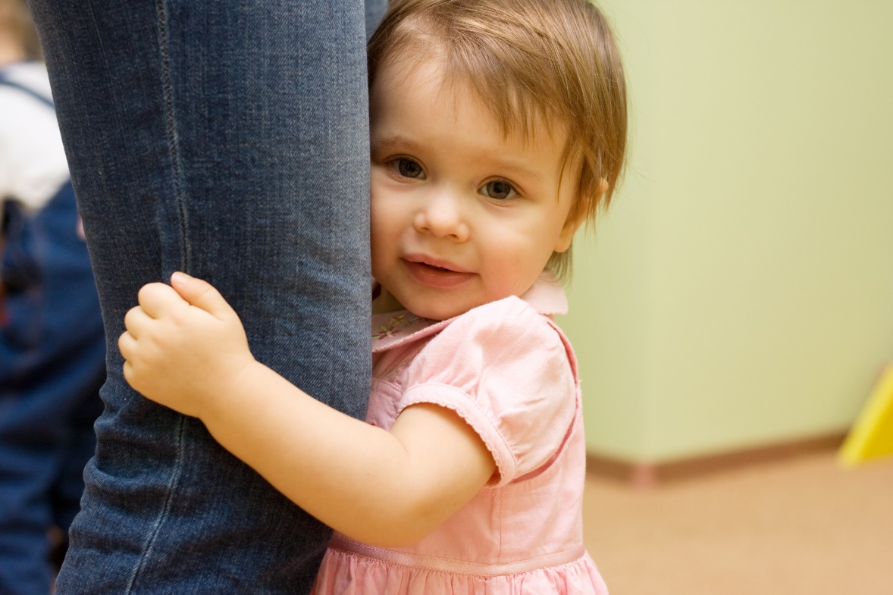
Hoofdstuk 3 Van zes maanden tot twee jaar
Objectpermanentie
http://www.youtube.com/watch?v=cM93veKiGR0
http://www.youtube.com/watch?v=NjBh9ld_yIo

Slide 7
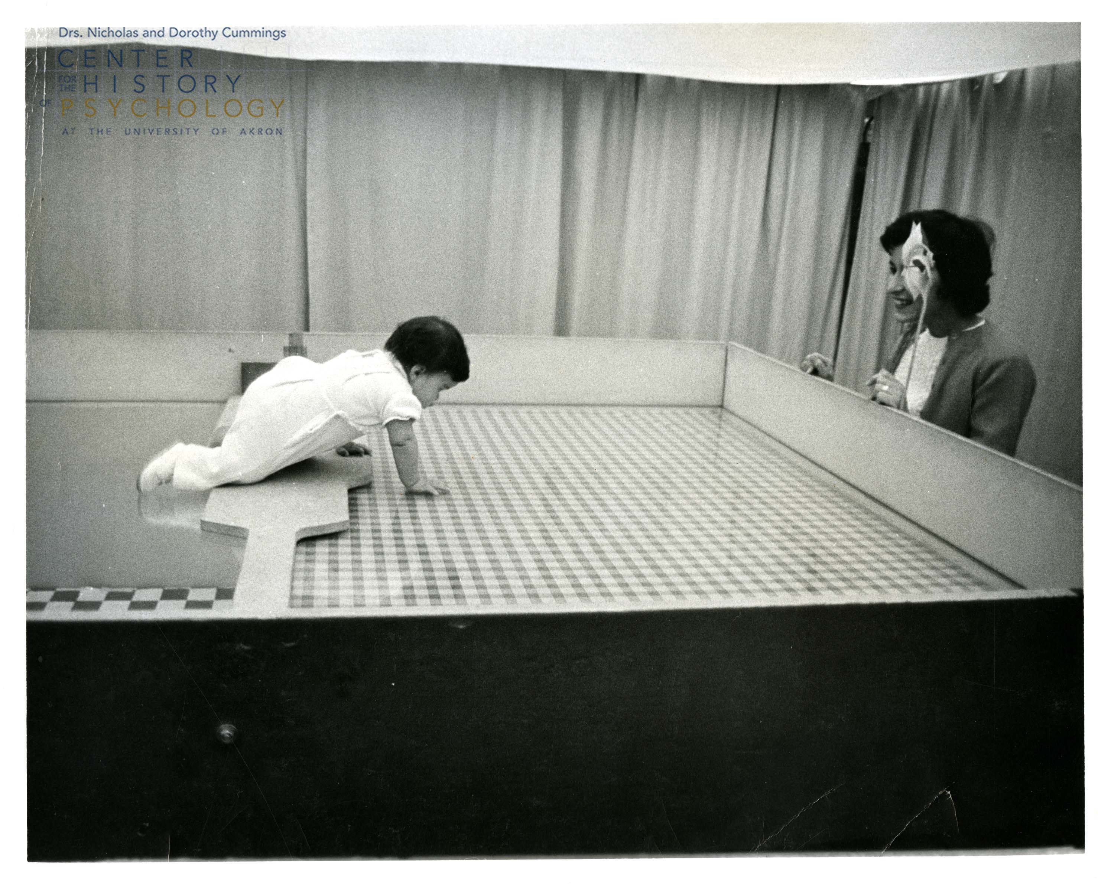
Hoofdstuk 3 Van zes maanden tot twee jaar
Visual cliff
Notes:
Baby’s zien eerst scheel., omdat ze de beide beelden van ede ogen niet over elkaar kunnen krijgen. Met zeven maanden is dat doorgaans gelukt en kunnen ze diepte zien. Bij een experiment moesten baby’s over een tegelvloer kruipen. De tegelvloer werd op een geven moment onderbroek door een glasplaat, waardoor er een diepte leek te ontstaan. De baby’s die binoculair konden zin (met twee ogen tegelijk) stopten bij de vermeende diepte.

Slide 8
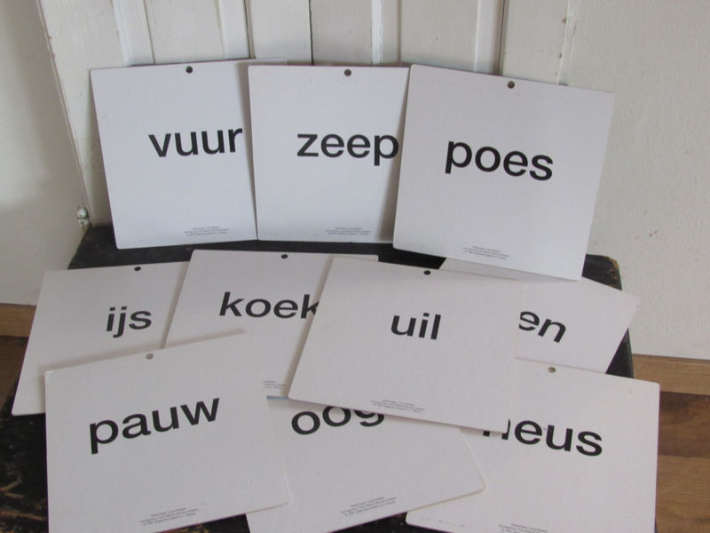
Hoofdstuk 3 Van zes maanden tot twee jaar
Taalontwikkeling
Eénwoords-zinnen
Tweewoords-zinnen
PIVOT-woorden…
Nog soep
Kijk boek
Kijk poes
Notes:
Een woordszin… (rond een jaar) in een woord een zin willen zeggen…koek met een intonatie betekent…ik wil graag een koek.
Twee woords zinnen:(18-22 maanden gemiddeld) Uitbreiding van de eenwoordszin… pivot (spil) woorden: met pivot woorden kan een kind zich genuanceerder uitdrukken (Bloom).

Slide 9
Hoofdstuk 3 Van zes maanden tot twee jaar
Erikson: psychosociale ontwikkeling in fasen
fundamenteel vertrouwen – wantrouwen (baby’s)
zelfstandigheid – schaamte en twijfel (peuters)
initiatief nemen – schuldgevoel ontwikkelen (kleuters)
vlijt – minderwaardigheid (schoolleeftijd)
identiteit – identiteitsverwarring (adolescentie)
intimiteit – isolement (vroege volwassenheid)
generativiteit – stagnatie (middelbare leeftijd)
ego-integriteit – wanhoop (ouderdom)
Notes:
Fundamenteel vertrouwen versus wantrouwen en zelfstandigheid versus schaamte : als de primaire opvoeders rechtvaardig en oordeelkundig weten te handelen, draagt dit bij aan de ontwikkeling van zelfcontrole en wilskracht.

Slide 10
Hoofdstuk 3 Van zes maanden tot twee jaar
Sociale ontwikkeling
Bowlby
Attachment in the making
Clear cut attachment
“Eénkennigheid…”
Separatie- en individuatiefase
Differentiatiefase
Oefenfase
Toenaderingsfase
Consolidatiefase van de individualiteit
Notes:
Attachment in the making: beginnende gehechtheid: nog een symbiotische relatie met hechtingsfiguren.
Clear cut attachment: exclusieve gerichtheid op een of een paar personen uit zijn omgeving.
Differentiatiefase: 6-8 maanden. Het kind kan schrikken bij onbekende mensen.
Oefenfase: 8-18 maanden. Het kind verbreekt de band met de hechtingspersoon en richt zich op vreemde mensen.
Toenaderingsfase: 1,5- 2 jaar: toenemende onafhankelijkheid van de hechtingspersonen. En herstel van de afhankelijkheid .
Consolidatiefase: 2-3 jaar: evenwicht in autonomie en gerichtheid op hechtingsfiguren.

Slide 11
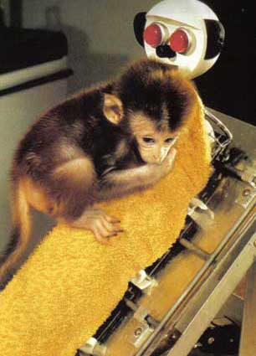
Hoofdstuk 3 Van zes maanden tot twee jaar
Hechting
Veilig
Vermijdend
Angstig
Gedesoriënteerd /gedesorganiseerd
http://www.youtube.com/watch?v=hsA5Sec6dAI
Frozen watchfulness
Notes:
Frozen watchful…onveilige hechting waardoor kind steeds op de hoede is en weinig durft te exploreren.

Slide 12
Hoofdstuk 3 Van zes maanden tot twee jaar
Proef-toetsvragen…
Gemiddeld krijgen jonge kinderen met zo’n 12 maanden hun eerste tand.
Sensomotorische activiteit is het integreren van gewaarwordingen van de zintuigen met motorische vaardigheden.
Notes:
Onjuist
Juist.

Slide 13
Maryke Tieleman

